Slide 1

Học viện Công nghệ Bưu chính Viễn thông
Posts and Telecommunications Institute of Technology
BÁO CÁO BÀI TẬP LỚN
Hệ thống quản lý bán hàng cho cửa hàng thú cưng
Nhóm 2

Slide 2
Thành viên nhóm
Họ và tên
Mã sinh viên
Trương Minh Sơn
Bùi Hồng Phong
Đào Khánh Duy
Phạm Minh Quân
Trần Trung Kiên
B23DCCN726
B23DCCN641
B23DCCN235
B23DCCN683
B23DCCN470
Học viện
Công nghệ Bưu chính Viễn thông
Posts and Telecommunications Institute of Technology

Slide 3
Mục lục
1. Yêu cầu về dữ liệu của hệ thống và một phần chính về chức năng
2. Mô hình thực thể liên kết
3. Mô hình quan hệ
4. Chuẩn hóa
5. Demo hệ thống
Học viện
Công nghệ Bưu chính Viễn thông
Posts and Telecommunications Institute of Technology

Slide 4
1.Yêu cầu về dữ liệu của hệ thống và một phần chính về chức năng
1.1) Yêu cầu về dữ liệu của hệ thống:
- Dữ liệu đầu vào (Thông tin được người dùng nhập vào):
+ Khách hàng: Họ và tên, số điện thoại.
+ Sản phẩm: Tên sản phẩm, giá bán, xuất xứ, loại sản phẩm.
+ Hóa đơn: Thông tin khách hàng (Họ và tên, số điện thoại), thông tin sản phẩm được mua (số lượng), ngày giao dịch.
+ Kho: Thông tin sản phẩm trong kho (số lượng, ngày nhập kho), địa chỉ kho, sức chứa tối đa.

Slide 5
1.Yêu cầu về dữ liệu của hệ thống và một phần chính về chức năng
- Dữ liệu trung gian (Dữ liệu được tạo ra trong quá trình xử lý nội bộ của hệ thống):
+ Tổng tiền = giá bán * số lượng.
+ Sức chứa đã dùng của kho = tổng số lượng sản phẩm hiện có trong kho.
+ Trạng thái sản phẩm trong kho: Còn hàng (số lượng lớn hơn 20), sắp hết hàng (số lượng nhỏ hơn hoặc bằng 20 và lớn hơn 0), hết hàng (số lượng bằng 0).

Slide 6
1.Yêu cầu về dữ liệu của hệ thống và một phần chính về chức năng
- Dữ liệu đầu ra (Dữ liệu cần hiển thị hoặc báo cáo):
+ Khách hàng: Mã khách hàng, họ và tên, số điện thoại.
+ Sản phẩm: Mã sản phẩm, tên sản phẩm, giá bán, xuất xứ, loại sản phẩm.
+ Hóa đơn: Mã hóa đơn, thông tin khách hàng (mã khách hàng, họ và tên, số điện thoại), tổng tiền, ngày giao dịch.
+ Chi tiết hóa đơn: Mã hóa đơn, thông tin sản phẩm (mã sản phẩm, tên sản phẩm, giá, số lượng).
+ Kho: Mã kho, địa chỉ, sức chứa tối đa, sức chứa đã dùng.
+ Chi tiết kho: Thông tin sản phẩm (mã sản phẩm, tên sản phẩm, xuất xứ, giá, số lượng, trạng thái), ngày nhập kho.
+ Báo cáo hàng tồn kho.
+ Báo cáo doanh thu theo tháng/năm.
+ Báo cáo danh sách sản phẩm bán chạy theo ngày/tháng/năm.

Slide 7
1.Yêu cầu về dữ liệu của hệ thống và một phần chính về chức năng
1.2) Yêu cầu chức năng:
- Khách hàng đến mua trực tiếp tại cửa hàng.
- Khách hàng phải thanh toán ngay trong ngày lập hóa đơn (không cho phép trả sau).
Chức năng: Thêm, sửa, xóa, tìm kiếm, xem chi tiết, làm mới (tải lại dữ liệu), xem báo cáo (doanh thu theo tháng/năm, danh sách sản phẩm bán chạy theo ngày/tháng/năm, danh sách hàng tồn kho).
- Nhóm người sử dụng: nhân viên và người quản lý.
+ Nhân viên: thêm, sửa, xóa, tìm kiếm, xem chi tiết, làm mới (tải lại dữ liệu), xem báo cáo hàng tồn kho.
+ Người quản lý: các chức năng nhân viên sử dụng được, xem tất cả các báo cáo.

Slide 8
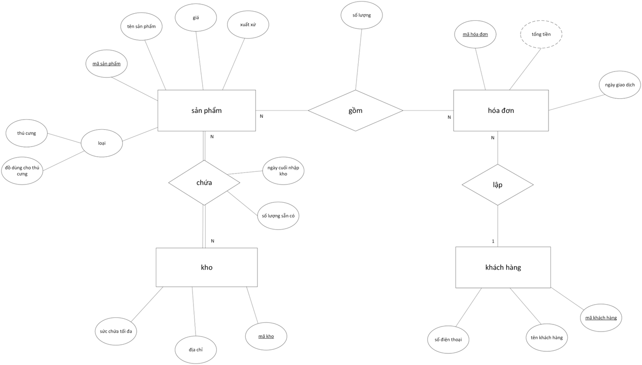

Slide 9
2. Mô hình thực thể liên kết:
2.1) Mô tả chi tiết:
- Khách hàng: mã khách hàng, tên, số điện thoại.
- Sản phẩm: mã sản phẩm, tên, giá, xuất xứ, loại sản phẩm (2 loại: thú cưng, đồ dùng dành cho thú cưng).
- Hóa đơn: mã hóa đơn, tổng tiền, ngày giao dịch, mã khách hàng.
- Chi tiết hóa đơn: mã hóa đơn, mã sản phẩm, tên sản phẩm, số lượng mua, giá.
- Kho: mã kho, địa chỉ, sức chứa tối đa.
- Chi tiết kho: mã kho, mã sản phẩm, tên sản phẩm, ngày cuối nhập kho, số lượng sẵn có.

Slide 10
2. Mô hình thực thể liên kết:
2.2) Các ràng buộc:
- Mỗi khách hàng có thể lập nhiều hóa đơn.
- Mỗi hóa đơn được lập bởi một khách hàng.
- Một hóa đơn gồm nhiều sản phẩm, mỗi thông tin về sản phẩm là một dòng trong hóa đơn (chi tiết hóa đơn).
- Một sản phẩm có thể có trong nhiều hóa đơn.
- Tất cả các sản phẩm đều phải nằm trong ít nhất 1 một kho.
- Tất cả các kho phải chứa ít nhất 1 sản phẩm, mỗi thông tin về sản phẩm trong kho là 1 chi tiết kho.

Slide 11
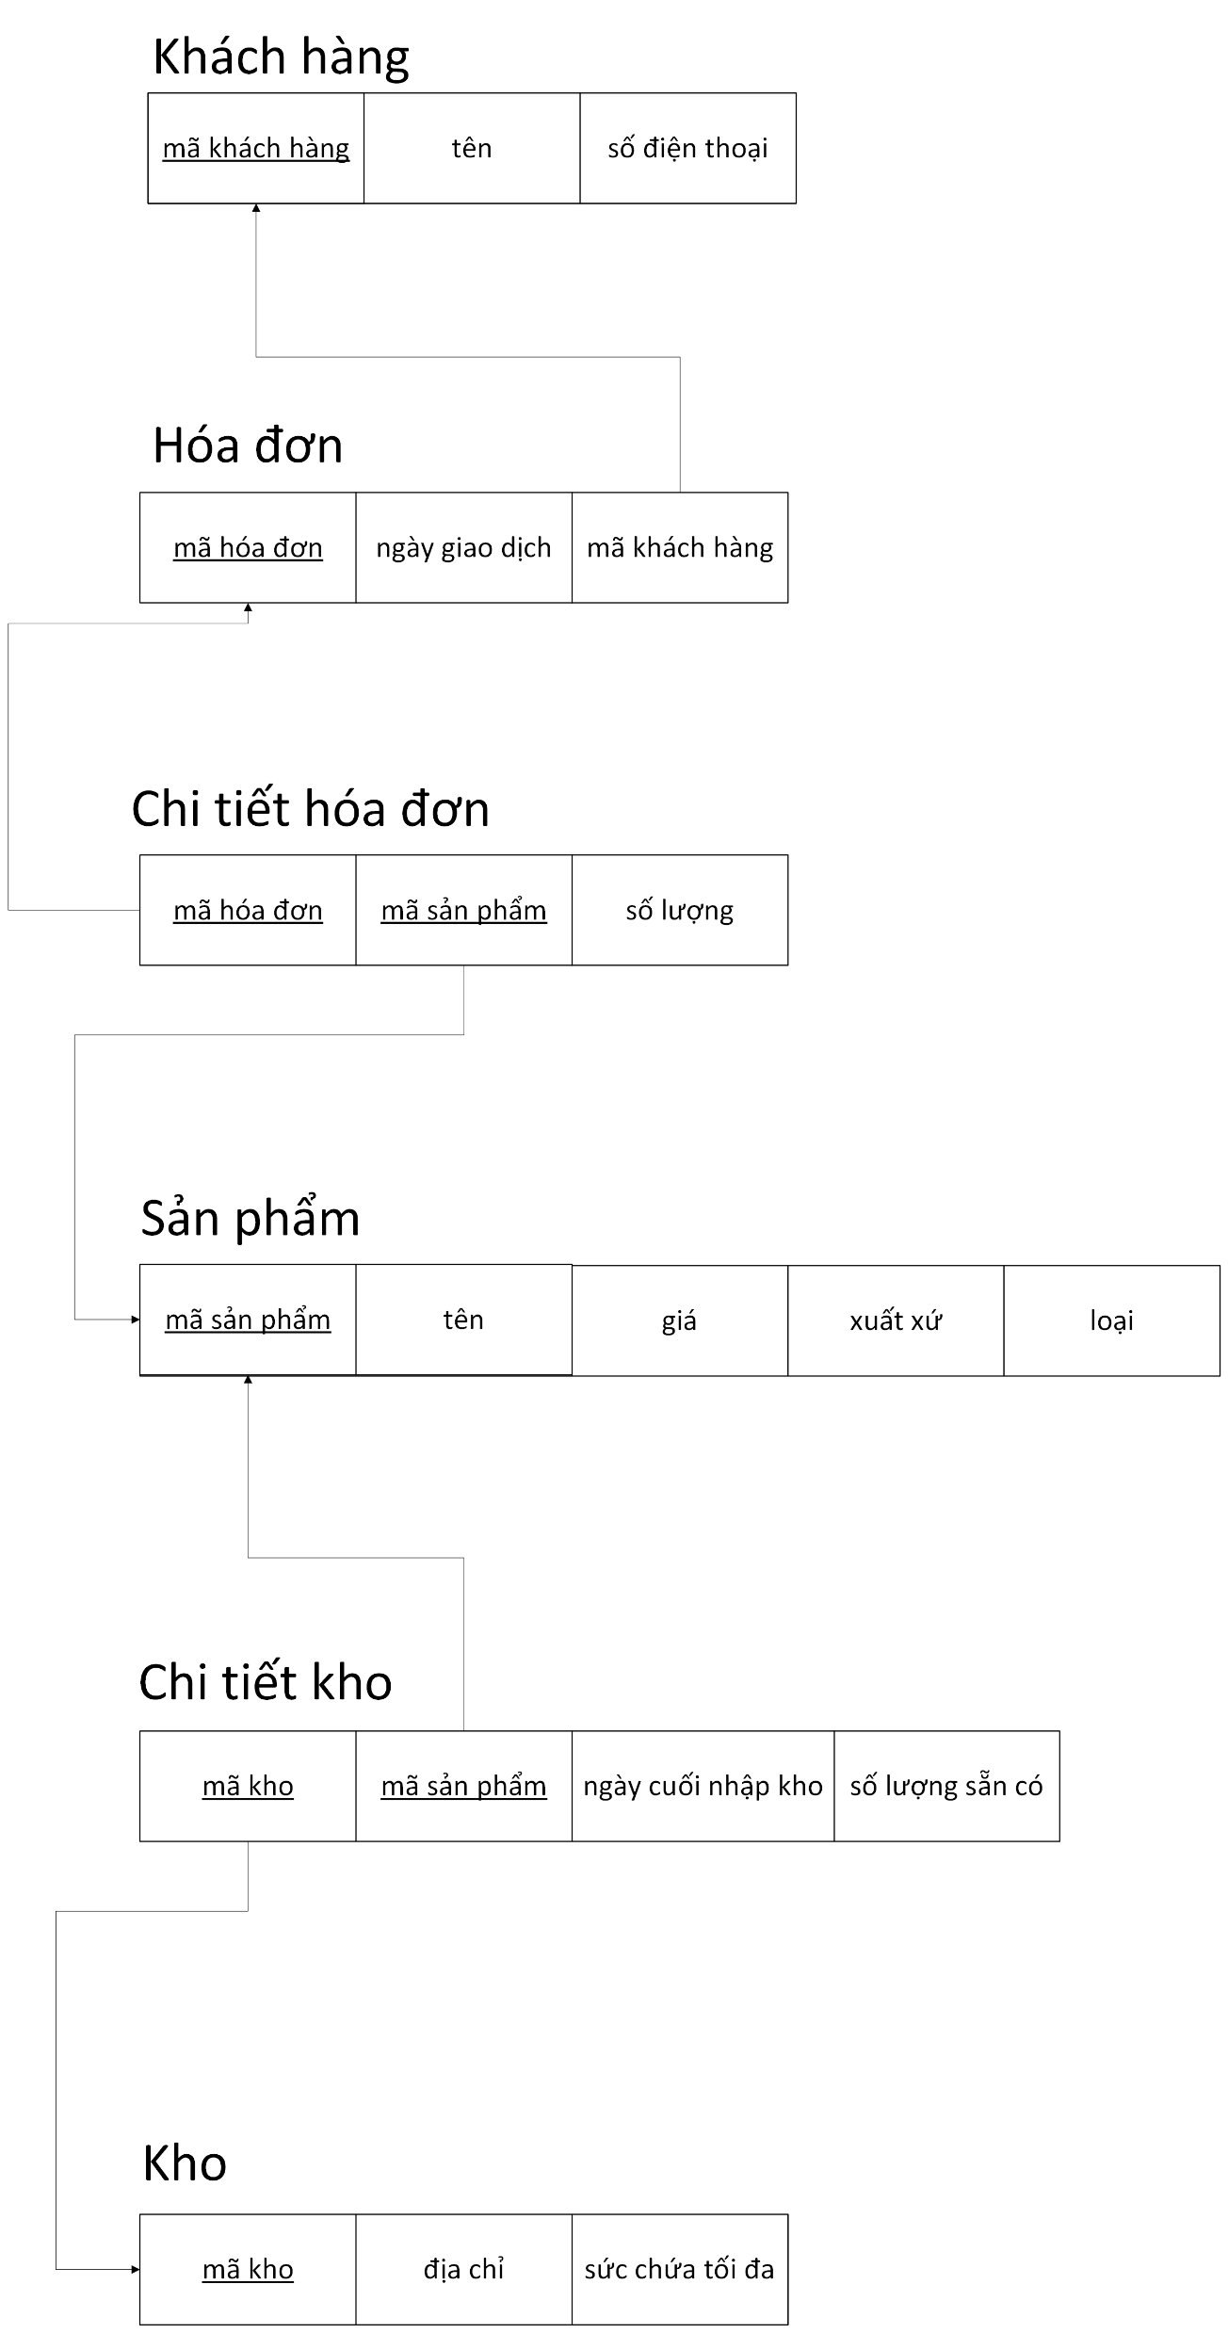
Notes:
Mô tả các phụ thuộc hàm.

Slide 12
3. Mô hình quan hệ:
- Bảng khách hàng:
+ idCustomer: CHAR(10), khóa chính, giá trị khác null và là duy nhất.
+ name: VARCHAR(45), giá trị mặc định là null.
+ phone: CHAR(10), giá trị mặc định là null và là duy nhất.
- Bảng sản phẩm:
+ idProduct: CHAR(10), khóa chính, giá trị khác null và là duy nhất.
+ name: VARCHAR(10), giá trị mặc định là null.
+ cost: DECIMAL(10, 0), giá trị mặc định là null.
+ origin: VARCHAR(45), giá trị mặc định là null.
+ type: VARCHAR(45), giá trị mặc định là null.
- Bảng hóa đơn:
+ idInvoice: CHAR(10), khóa chính, giá trị khác null và là duy nhất.
+ totalAmount: DECIMAL(10, 0), giá trị mặc định là null.
+ date: VARCHAR(45), giá trị mặc định là null.
+ idCustomer: CHAR(10), giá trị khác null.

Slide 13
3. Mô hình quan hệ:
- Bảng chi tiết hóa đơn:
+ idInvoice: CHAR(10), khóa chính, giá trị khác null.
+ idProduct: CHAR(10), khóa chính, giá trị khác null.
+ quantity: INT, giá trị khác null.
- Bảng kho:
+ idWarehouse: CHAR(10), khóa chính, giá trị khác null và là duy nhất.
+ address: VARCHAR(45), giá trị khác null.
+ maxCapacity: INT, giá trị mặc định là null.
- Bảng chi tiết kho:
+ idWarehouse: CHAR(10), khóa chính, giá trị khác null.
+ idProductW: CHAR(10), khóa chính, giá trị khác null.
+ lastReceiveDate: VARCHAR(45), giá trị khác null.
+ quantityInStock: INT, giá trị khác null.

Slide 14
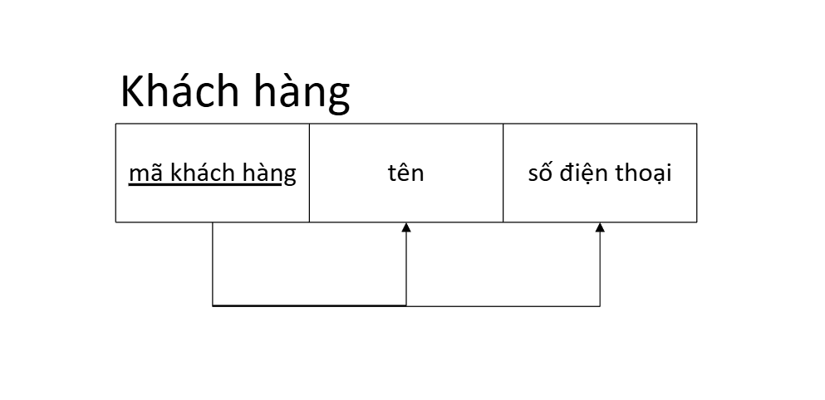
4. Chuẩn hóa:
Mã khách hàng xác định được toàn bộ các thuộc tính khác => mã khách hàng là siêu khóa, đồng thời là khóa (vì là siêu khóa có số thuộc tính nhỏ nhất) => quan hệ đạt chuẩn 3NF và BCNF.
Notes:
Chuẩn 1: không có thuộc tính dẫn xuất, các thuộc tính đều ở dạng nguyên tố.
Chuẩn 2: tất cả thuộc tính không khóa đều phụ thuộc hàm đầy đủ vào các thuộc tính khóa.
Chuẩn 3: không có phụ thuộc hàm bắc cầu; mọi X -> A thì X là siêu khóa hoặc A là thuộc tính khóa.
Chuẩn BCNF: mọi X -> A thì X phải là siêu khóa

Slide 15
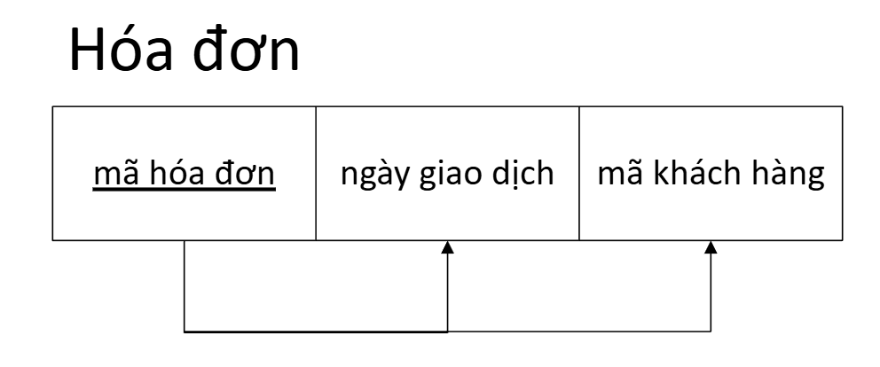
4. Chuẩn hóa:
Mã hóa đơn xác định được toàn bộ các thuộc tính khác => mã hóa đơn là siêu khóa, đồng thời là khóa (vì là siêu khóa có số lượng thuộc tính nhỏ nhất) => quan hệ đạt chuẩn 3NF và BCNF.

Slide 16
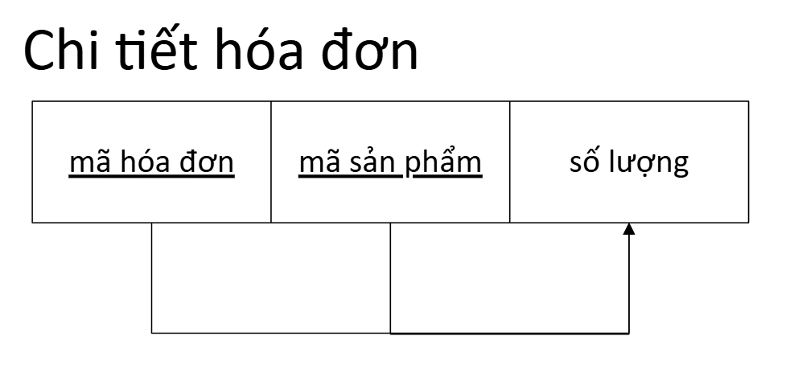
4. Chuẩn hóa:
Mã hóa đơn và mã sản phẩm xác định toàn bộ các thuộc tính khác => mã hóa đơn và mã sản phẩm là siêu khóa, đồng thời là khóa (vì là siêu khóa có số lượng thuộc tính nhỏ nhất) => quan hệ đạt chuẩn 3NF và BCNF.

Slide 17
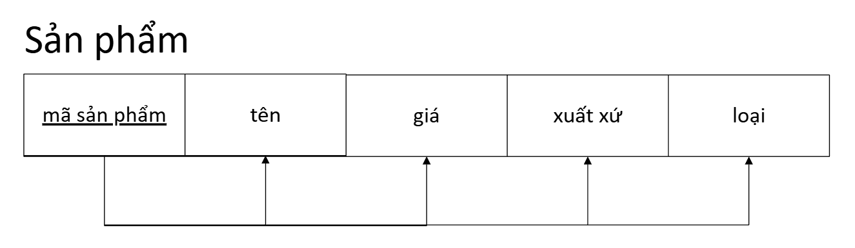
4. Chuẩn hóa:
Mã sản phẩm xác định được toàn bộ các thuộc tính khác => mã sản phẩm là siêu khóa, đồng thời là khóa (vì là siêu khóa có số lượng thuộc tính nhỏ nhất) => quan hệ đạt chuẩn 3NF và BCNF.

Slide 18
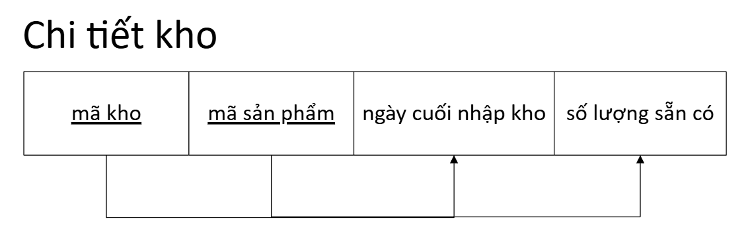
4. Chuẩn hóa:
Mã kho và mã sản phẩm xác định toàn bộ các thuộc tính khác => mã kho và mã sản phẩm là siêu khóa, đồng thời là khóa (vì là siêu khóa có số lượng thuộc tính nhỏ nhất) => quan hệ đạt chuẩn 3NF và BCNF.

Slide 19
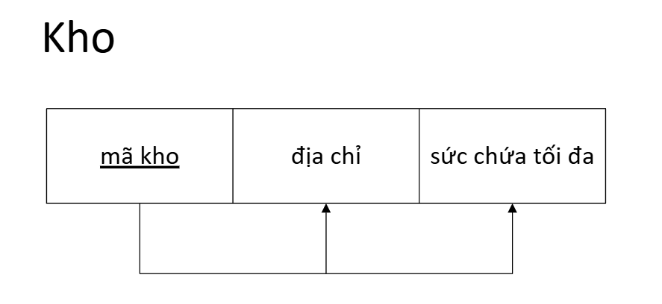
4. Chuẩn hóa:
Mã kho xác định toàn bộ các thuộc tính khác => mã kho là siêu khóa, đồng thời là khóa (vì là siêu khóa có số lượng thuộc tính nhỏ nhất) => quan hệ đạt chuẩn 3NF và BCNF.

Slide 20
5. Demo hệ thống
Học viện
Công nghệ Bưu chính Viễn thông
Posts and Telecommunications Institute of Technology

Slide 21
Cảm ơn cô và các bạn đã lắng nghe
Học viện
Công nghệ Bưu chính Viễn thông
Posts and Telecommunications Institute of Technology

